Slide 1
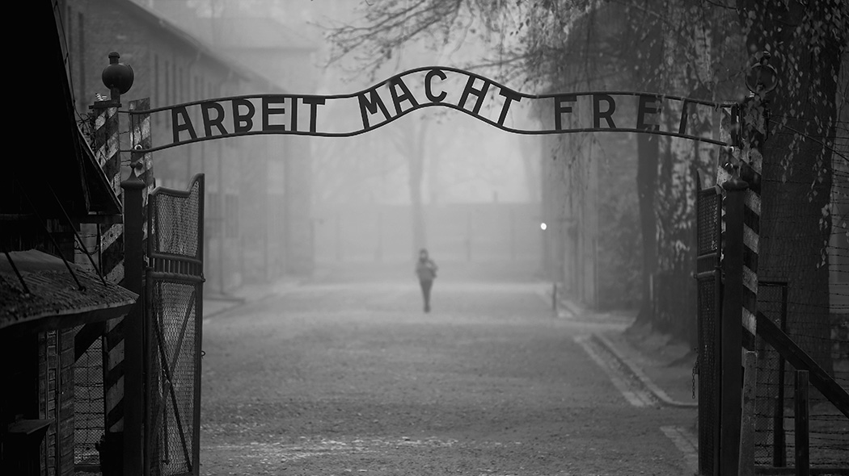
IL GIORNO DELLA MEMORIA
Liliana Segre: la mia vita dopo Auschwitz
D’Angelo Aurora

Slide 2
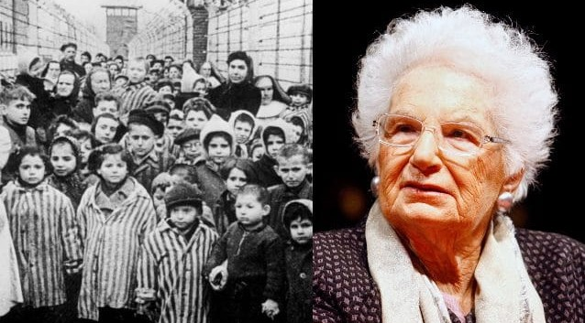
Chi è Liliana Segre
Liliana Segre è un’attivista, politica e superstite dell’Olocausto italiana, dal 15 aprile 2021 presidente della Commissione straordinaria per il contrasto dei fenomeni di intolleranza, razzismo, antisemitismo e istigazione all’odio e alla violenza.

Slide 3
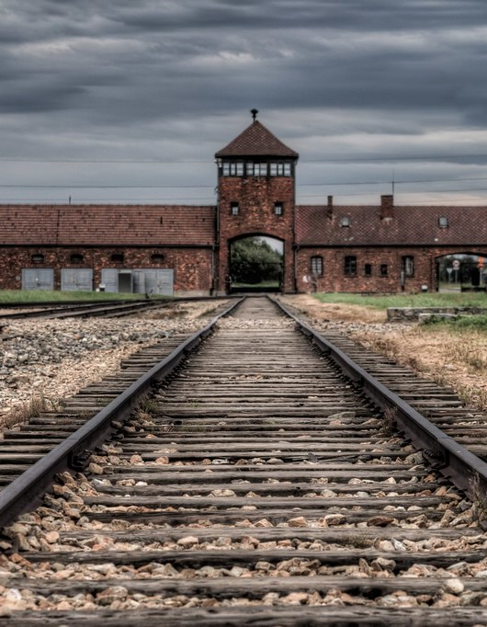
Liliana Segre il 30 gennaio 1944 venne deportata al campo di concentramento di Auschwitz all’età di soli tredici anni. Fu messa per circa un anno ai lavori forzati presso la fabbrica di munizioni Union. Alla fine di gennaio del 1945 affrontò la marcia della morte, dopo l’evacuazione del campo.

Slide 4
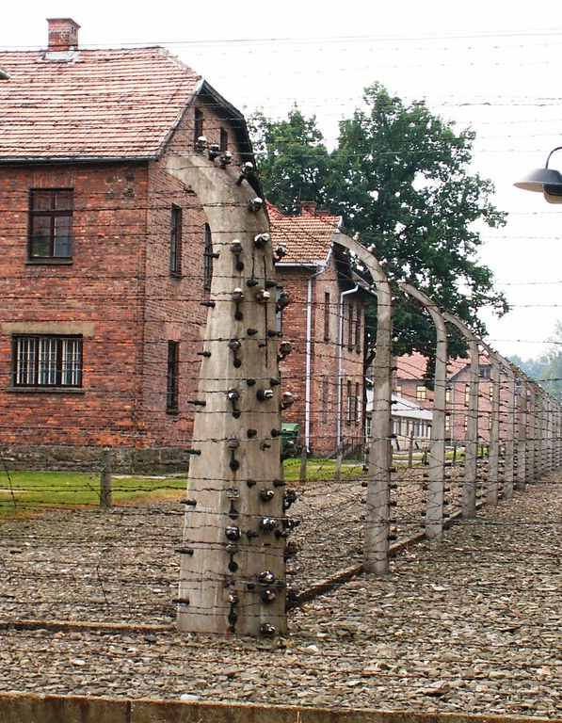
Liliana venne liberata il 1° maggio 1945 dal campo di Malchow e dei 776 bambini italiani che furono deportati ad Auschwitz, fu tra i 25 sopravvissuti. Al rientro nell’Italia liberata, visse con gli zii e successivamente con i nonni materni, unici superstiti della sua famiglia.

Slide 5
Nel 1948 conobbe Alfredo Belli Paci e, nel 1951, i due si sposarono. Liliana per molto tempo non ha voluto parlare della sua esperienza nei campi di concentramento pubblicamente. Ha deciso di interrompere questo silenzio all’inizio degli anni ‘90 partecipando a molte assemblee scolastiche e convegni di ogni tipo per raccontare ai giovani la sua storia.

Slide 6
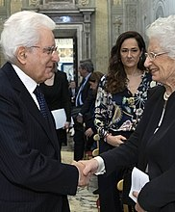
Il 19 gennaio 2018 il presidente della Repubblica Sergio Mattarella nominò Liliana Segre senatrice a vita «per aver illustrato la Patria con meriti altissimi nel campo sociale». Il 19 ottobre 2019 le viene conferito il riconoscimento «Testimone del Tempo» e il 2 febbraio 2021, l’Università di Pisa ha conferito a Liliana la laurea magistrale honoris causa in «Scienze per la pace».

Slide 7
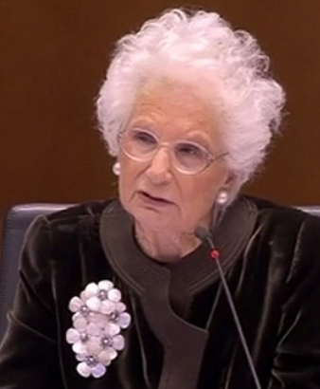
Io penso che Liliana con le sue testimonianze ci stia donando la responsabilità di mantenere vivo il ricordo della sua storia e che dovremmo portare nel cuore ogni su parola.

Slide 8
GRAZIE PER LA VISIONE !

